Slide 1
Проект «Сказки А.С. Пушкина»

Slide 3
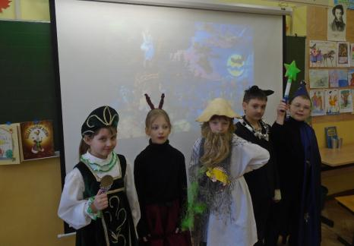

Slide 4
Проект по сказкам «Братья Гримм»

Slide 5
Проект «Математическая сказка»

Slide 6
Проект по литературному чтению «Летописи . Былины. Жития»

Slide 7
